Slide 1

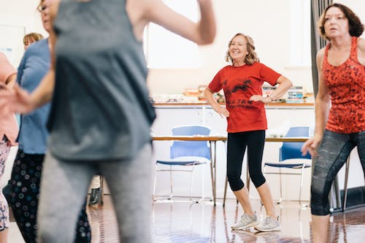

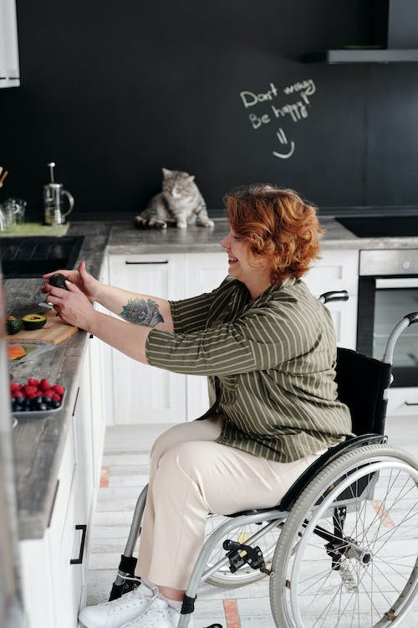
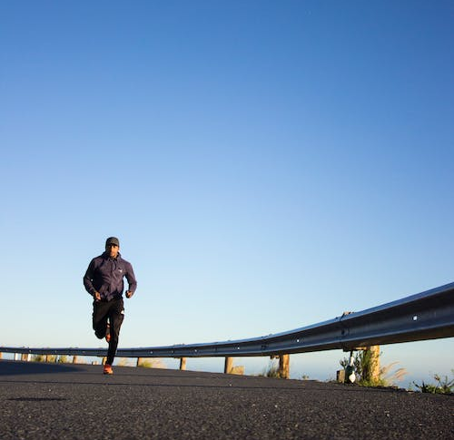

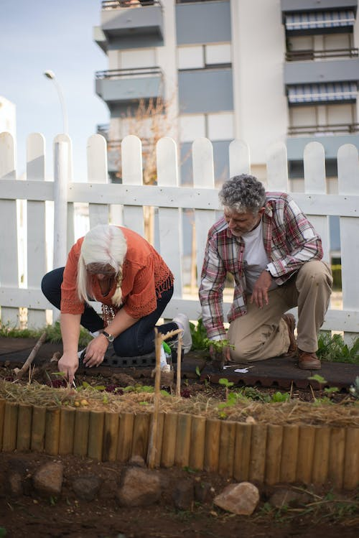


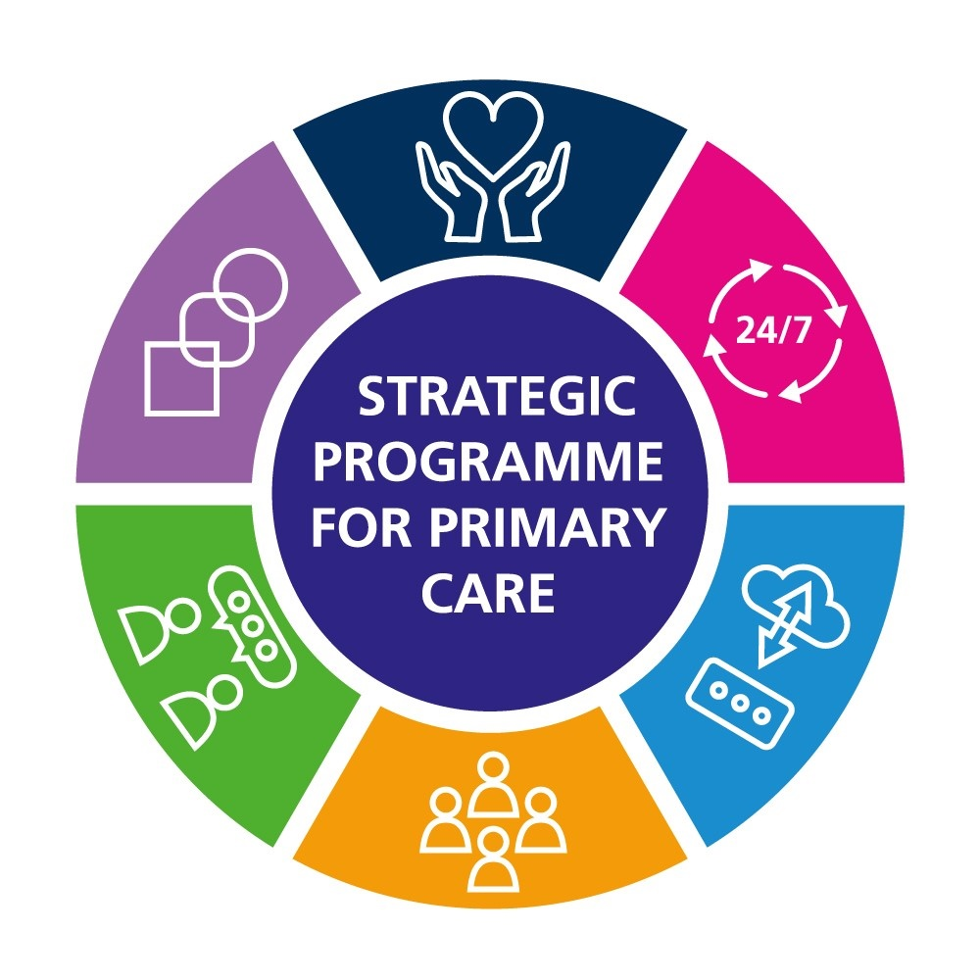

Cefnogi Ymddygiadau Iach:
Canllaw ar gyfer Optometreg

Slide 2
Cefnogi Ymddygiadau Iach: Canllaw ar gyfer Optometreg
2
Cynnwys
Cefnogi Ymddygiadau Iach | 3
Llesiant y Gweithlu Optometreg | 4
Gwneud i Bob Cyswllt Gyfrif | 5
Presgripsiynu Cymdeithasol | 7
Ysmygu | 9
Alcohol | 11
Pwysau Iach | 13
Gweithgaredd Corfforol | 15
Atal Diabetes Math 2 | 17
Cyfeiriadau | 19

Slide 3

Cefnogi Ymddygiadau Iach
Amlygodd Cymru Iachach yr angen i symud tuag at fwy o waith atal ac ymyrraeth gynnar er mwyn gwella iechyd a llesiant pobl a chefnogi cynaliadwyedd ein system iechyd a gofal.
Mae cyfleoedd helaeth i ysgogi sgyrsiau am newid ymddygiad, a grymuso pobl i wneud dewisiadau iachach, drwy’r nifer fawr o gysylltiadau rhwng y cyhoedd a’r gwasanaethau gofal sylfaenol.
Adroddodd Llesiant Cymru (2023) y gellir priodoli tua dwy rhan o dair o farwolaethau y gellid eu hosgoi i gyflyrau y gellid eu hatal.
Meysydd ar gyfer gwella ansawdd mewn optometreg:
Gwella’r gwaith o adnabod pobl y mae angen cefnogaeth arnynt gyda mabwysiadu ymddygiadau iach
Sicrhau’r nifer fwyaf posibl o atgyfeiriadau ar gyfer pobl y mae angen cymorth arnynt gydag ymddygiadau iach, lle y maent ar gael ac yn briodol
Adolygu bylchau mewn sgiliau/gwasanaethau i gefnogi pobl i fabwysiadu ymddygiadau iach a chymryd camau i fynd i’r afael â’r bylchau.

Slide 4

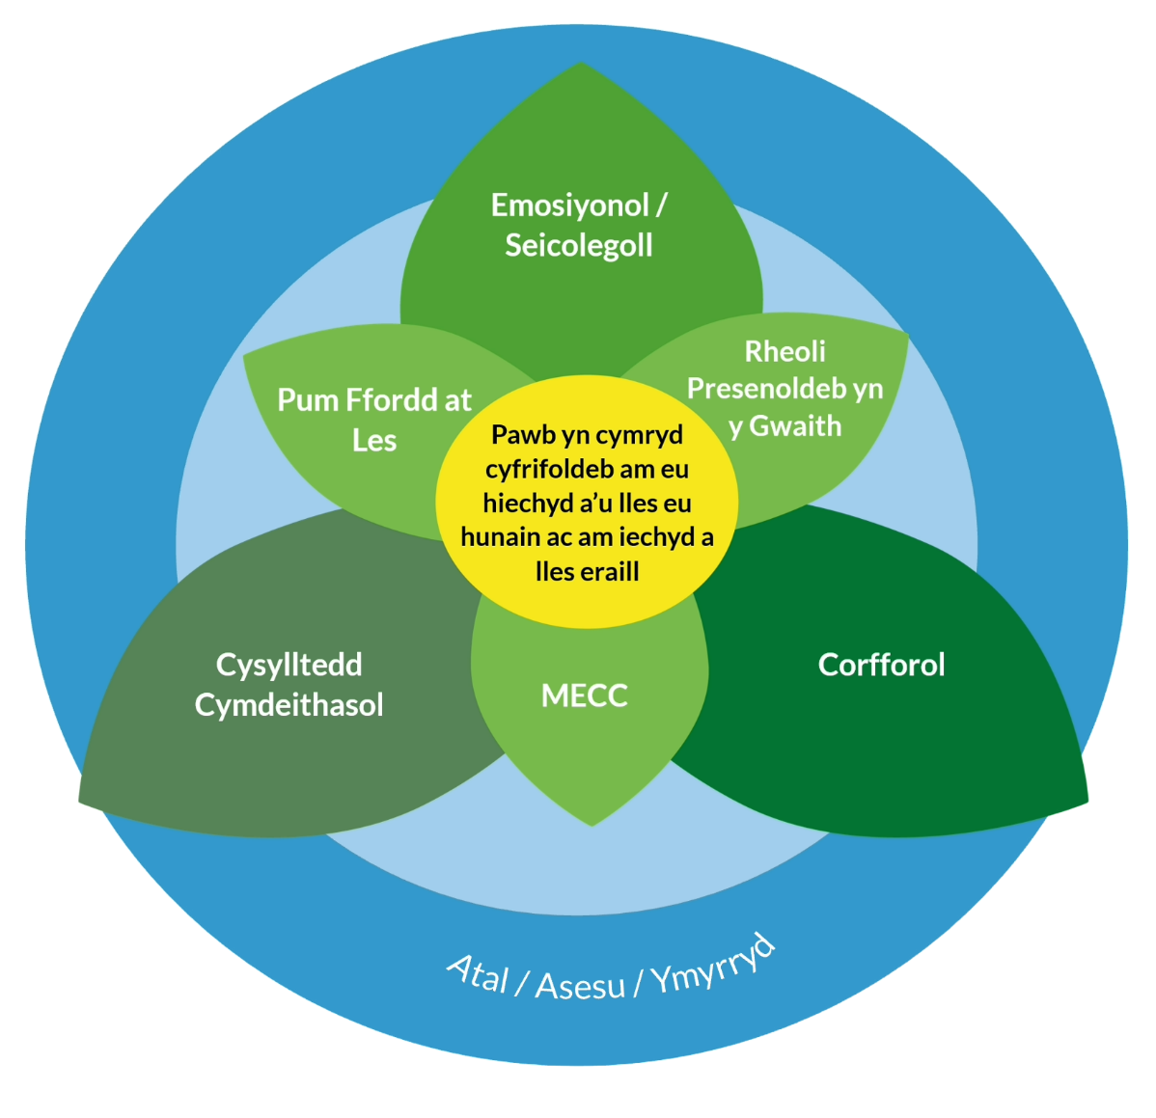
Llesiant y Gweithlu Optometreg
Mae’r angen i fabwysiadu a/neu gynnal ymddygiadau iach yn berthnasol i ni oll a gallwn oll ystyried pa ffordd yw’r un orau o gynnwys ymddygiadau iach yn ein bywydau.
Mae iechyd a llesiant staff optometreg hefyd yn ffactor allweddol sy’n ategu perfformiad yn y gwaith, ymgysylltiad yn y gweithle, recriwtio a chadw a lefelau absenoldeb oherwydd salwch.
I chi eich hunan a’ch cydweithwyr, mae’n fuddiol felly bod yn ymwybodol o’r adnoddau perthnasol a amlinellir yn y ddogfen hon a’u defnyddio i gefnogi eich iechyd a’ch llesiant chi eich hunan.
Mae rhaglen AaGIC, Mae ein lles yn bwysig, yn cysylltu amrywiaeth o adnoddau ynghyd y gall y gweithlu eu defnyddio i gefnogi eu llesiant, ac mae Gwasanaeth Digidol Cymru Iach ar Waith yn anelu at gefnogi ac annog cyflogwyr i greu amgylcheddau gwaith iach a chymryd camau i wella iechyd a llesiant eu staff.
Mae ein Lles yn Bwysig, AaGIC

Slide 5


Gwneud i Bob Cyswllt Gyfrif
Mae Gwneud i Bob Cyswllt Gyfrif yn ddull newid ymddygiad sy’n defnyddio miliynau o gysylltiadau cyffredin rhwng pobl i gefnogi unigolion i wneud newidiadau cadarnhaol i’w hiechyd a’u llesiant.
Beth yw Gwneud i Bob Cyswllt Gyfrif?
Mae Gwneud i Bob Cyswllt Gyfrif yn anelu at rymuso’r holl staff sy’n cysylltu â phobl, i adnabod y cyfleoedd sydd ganddynt i hybu ffordd o fyw iach, cefnogi newid mewn ymddygiad a chyfrannu at leihau’r risg o ddatblygu cyflwr hirdymor.
Mae’n ymwneud ag:
Adnabod cyfleoedd i grybwyll y pwnc ymddygiadau iechyd
Cyfathrebu mewn ffordd gefnogol, anuniongyrchol i helpu i ysgogi unigolion i feddwl am newid eu hymddygiad
Cyfeirio unigolion at ragor o wybodaeth a chefnogaeth
Nid yw’n ymwneud ag:
ychwanegu mwy o waith at ddiwrnodau gwaith sydd eisoes yn brysur
dod yn arbenigwr mewn meysydd penodol sy’n ymwneud â ffordd o fyw
dod yn gwnselydd neu ddarparu cymorth parhaus i unigolion penodol
dweud wrth rhywun beth i’w wneud a sut i fyw eu bywydau.

Slide 6

Bydd mabwysiadu’r dull hwn, fel rhan o’r hyn yr ydym oll yn ei wneud, yn caniatáu i ni symud i sefyllfa lle y bydd trafod ymddygiadau yn ymwneud â ffordd o fyw a’u heffaith ar iechyd a llesiant yn arferol, ddim yn feirniadol ac yn rhan annatod o gyfrifoldeb proffesiynol a chymdeithasol pawb.
e-Ddysgu Gwneud i Bob Cyswllt Gyfrif
Nid yw’n hawdd i bawb ofyn cwestiynau am ymddygiad yn ymwneud â ffordd o fyw. Mae’r rhaglen hon yn gofyn am amrywiaeth o sgiliau a gwybodaeth er mwyn i’r staff fagu’r hyder i gefnogi a chyfeirio pobl.
Mae adnoddau hyfforddi i staff yn elfen allweddol o’r rhaglen.
Mae gwefan Gwneud i Bob Cyswllt Gyfrif yn rhoi mynediad i hyfforddiant ar y sgiliau a’r wybodaeth sydd eu hangen i gynnal sgyrsiau effeithiol ar newid ymddygiadau iechyd.
e-Ddysgu ar ymddygiad penodol:
Mae modiwlau i gefnogi sgyrsiau am bwysau iach ac alcohol wedi’u cynllunio ar gyfer 2024.
Yn unol â’r contract optometreg, gall optometryddion hefyd gael mynediad i hyfforddiant cyffredinol Gwneud i Bob Cyswllt Gyfrif drwy Y Tŷ Dysgu.

Slide 7
Presgripsiynu Cymdeithasol
  Mae presgripsiynu cymdeithasol wedi tyfu mewn modd organig yng Nghymru, gan gynhyrchu amrywiaeth o wahanol fodelau cyflawni ar draws iechyd a gofal, y trydydd sector, a sefydliadau statudol.
  Datblygir y gwasanaethau ar lawr gwlad yn aml, ac fe’u darperir i ddiwallu anghenion y boblogaeth leol.
  Bydd ‘Fframwaith Cenedlaethol ar gyfer Presgripsiynu Cymdeithasol’ Llywodraeth Cymru yn anelu at yn cefnogi dull cyson ac yn helpu i roi sicrwydd ynghylch ansawdd y ddarpariaeth, heb bennu sut y dylid darparu’r gwasanaethau mewn gwahanol gymunedau.
  Beth yw presgripsiynu cymdeithasol?
  Mae presgripsiynu cymdeithasol yn disgrifio dull sy’n canolbwyntio ar yr unigolyn i gysylltu pobl â’u hasedau cymunedol lleol.
Gall helpu i rymuso unigolion i nodi eu hanghenion, eu cryfderau a’u hasedau personol, ac i gysylltu â’u cymunedau i gael cymorth ar gyfer eu hiechyd a’u llesiant.
Gall presgripsiynu cymdeithasol ddarparu parhad mewn cymorth, gall chwarae rôl ataliol, a gall lunio rhan o fodel cymorth ‘cam i lawr’.
  Y Llwybr Presgripsiynu Cymdeithasol
Atgyfeirio
Gwneir hyn gan:
- Chi eich hunan
- Gofal iechyd
- Sefydliadau
Cymunedol a’r
Sector Gwirfoddol
- Gwasanaethau
statudol
Presgripsiynu Cymdeithasol
Mae’n cynnwys:
- Sgwrs am yr
hyn sy’n cyfrif
- Cynllunio
camau
gweithredu
- Cyfeirio /
atgyfeirio
Asedau Cymunedol
Er enghraifft:
- Cymorth lles
- Ymarfer corff
ar sail
atgyfeiriad
- Caffis
Cymdeithasol
- Ymyriadau yn
seiliedig ar
natur

Slide 8
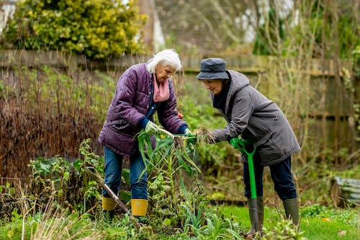


  Beth y mae Ymarferydd Presgripsiynydd Cymdeithasol yn ei wneud?
  Bydd ymarferydd presgripsiynu cymdeithasol yn cael ei adnabod gan ddefnyddio amrywiaeth o dermau, gan gynnwys ‘cysylltydd cymunedol’, ‘gweithiwr cyswllt’, ‘presgripsiynydd cymdeithasol’ neu ‘cydygysylltydd yr ardal leol’.
  Bydd yn:
  Cynnal sgwrs am yr hyn sy’n cyfrif gydag unigolyn i nodi beth yw eu hanghenion anfeddygol
  Cydgynhyrchu cynllun gweithredu sydd wedi’i deilwra i’w dewisiadau a’u hanghenion
  Helpu i gael mynediad i asedau cymunedol lleol fel grwpiau, ymyriadau neu wasanaethau
  Archwilio’r rhwystrau a’r heriau i fynychu asedau a gweithgareddau, ac yn annog cyfranogiad parhaus
  Os bydd angen meddygol posibl yn cael ei nodi, gallant hefyd atgyfeirio’r unigolyn at feddyg teulu, fferyllydd neu weithiwr iechyd proffesiynol arall.
Mae manteision eang i bresgripsiynu cymdeithasol, a chydnabyddir ei rôl o ran gwella llesiant corfforol, meddyliol a chymdeithasol
Dylech gyfeirio neu atgyfeirio i’ch gwasanaeth presgripsiynu cymdeithasol lleol y bobl hynny y mae angen cymorth arnynt i gysylltu â chymorth cymunedol i reoli eu hiechyd a’u llesiant yn well.

Slide 9

Ysmygu
Ysmygu yw’r achos mwyaf o farwolaeth y gellid ei osgoi yng Nghymru o hyd, gyda 3% o’r boblogaeth o oedolion yn ysmygu yn ôl adroddiadau¹.
Mae 6 o bob 10 ysmygwr yng Nghymru eisiau rhoi’r gorau iddi³
Mae hyd at chwarter yr ysmygwyr yn bwriadu ceisio rhoi’r gorau iddi yn ystod y 3 mis nesaf⁴.
Mae ysmygwyr hyd at bedair gwaith yn fwy tebygol na’r rhai nad ydynt yn ysmygu o ddatblygu dirywiad maciwlaidd cysylltiedig ag oedran (AMD), sef y prif ffactor sy’n achosi i bobl golli eu golwg yng Nghymru a Lloegr.
Mae ysmygwyr hefyd yn fwy tebygol na’r rhan nad ydynt yn ysmygu o ddatblygu cataractau a chyflyrau eraill ar y llygad.
Meysydd ar gyfer gweithgaredd gwella ansawdd mewn optometreg
Gallwch chi a’ch cydweithwyr helpu pobl sy’n ysmygu drwy:
Holi pobl am ysmygu a chofnodi eu statws ysmygu presennol
Eu cyfeirio at Helpa Fi i Stopio os yw’n briodol neu eu hannog i hunan-atgyfeirio drwy https://www.helpafiistopio.cymru/ neu 0800 085 2219
Eu cyfeirio at wefan Helpa Fi i Stopio i gael cyngor ar roi’r gorau i ysmygu.

Slide 10



Helpa Fi i Stopio yw’r unig frand rhoi’r gorau i ysmygu cenedlaethol i Gymru
Mae’n darparu cymorth di-dor ar sail tystiolaeth i roi’r gorau iddi yn lleol ac yn genedlaethol
Gall cleientiaid dderbyn cynnyrch disodli nicotin am ddim a chymorth ar ymddygiad wedi’i deilwra
Cadarnheir bod mwy na 40% o’r ysmygwyr sy’n derbyn cymorth gan y rhaglen, drwy fonitro carbon monocsid, wedi llwyddo i roi’r gorau i ysmygu ar ôl 4 wythnos⁵.
Smoking is still the largest cause of avoidable death in Wales, 13% of the adult population smoke.¹
Mae Helpa Fi i Stopio wedi’i ddylunio i’w gwneud mor hawdd â phosibl i ysmygwyr ymgysylltu â’r rhaglen
Gall pobl dderbyn galwad ar adeg cyfleus o’r dydd iddyn nhw drwy wefan y rhaglen drwy nodi dim ond enw a rhif ffôn
Ar hyn o bryd, gall staff optometreg ddarparu atgyfeiriad ar-lein y gellir ei lenwi’n hawdd yn ystod apwyntiad arferol. Erbyn 2024, bydd atgyfeirio’n cael ei integreiddio o fewn systemau’r holl bractisau meddygon teulu yng Nghymru.
Gellir gweld lleoliad y gwasanaethau lleol ar fap syml.
Mae adnoddau Helpa Fi i Stopio ar gael i staff optometreg:
Helpa Fi i Stopio – Iechyd y Llygaid
Helpa Fi i Stopio – Cyngor cryno iawn
6 in 10 smokers in Wales want to give up.
Most smokers are prepared to make an attempt to quit and want support from primary care.

Slide 11
Alcohol
Mae 17% o oedolion (16+ oed) yng Nghymru yn yfed mwy na’r canllawiau a argymhellir¹.
Nid oes lefel cwbl ddiogel ar gyfer yfed alcohol a gall yfed ychydig o alcohol hyd yn oed gynyddu’r perygl o glefydau fel canser.
Mae’r perygl o ddatblygu amrywiaeth o broblemau iechyd, gan gynnwys problemau’r llygaid fel AMD, yn cynyddu po fwyaf aml y mae unigolyn yn yfed alcohol⁵.
Meysydd ar gyfer gweithgaredd gwella ansawdd mewn optometreg
Gallwch chi a’ch cydweithwyr helpu pobl gyda’u defnydd o alcohol drwy:
Fod yn ymwybodol o niwed sy’n gysylltiedig ag alcohol
Holi am faint maen nhw’n ei yfed pan fydd hynny’n berthnasol
Bod yn ymwybodol o’r risgiau sy’n gysylltiedig â gwahanol lefelau o yfed gan ddefnyddio AUDIT C
Rhoi cyngor a chyfeirio pobl i linell gymorth DAN 24/7.
Prawf Adnabod Anhwylderau Defnyddio Alcohol – Sgôr Defnydd AUDIT C [cryno]
Sgôr AUDIT C | Risg
0-4 | Yfed â risg isel
5-7 | Yfed â risg gynyddol
8-10 | Yfed â risg uwch
11-12 | Yn ddibynnol o bosibl
Mae AUDIT C yn cynnwys cwestiynau ar yfed o’r AUDIT llawn, a phrawf sgrinio ar y defnydd o alcohol i asesu risg person o niwed yn sgil alcohol.

Slide 12


Gellir cyfeirio pobl sydd eisiau cymorth i Llinell Gymorth Cyffuriau ac Alcohol Cymru DAN 24/7.
Mae DAN 24/7 yn llinell gymorth ffôn am ddim, gyfrinachol a dwyieithog sy’n darparu un pwynt cyswllt i unrhyw un yng Nghymru sydd eisiau rhagor o wybodaeth a/neu help ynghylch cyffurfiau a/neu
alcohol. Gall siarad â rhywun am broblem gyffuriau neu alcohol fod y cam cyntaf i unigolyn ddatrys ei broblemau. Gall pobl hunangyfeirio i dderbyn cymorth.
Mae’r gwasanaeth ar gael 24 awr y dydd, 7 niwrnod yr wythnos.
Ffoniwch y rhif rhadffôn 0808 808 2234 neu anfonwch neges destun at DAN ar: 81066

Slide 13
Pwysau Iach
Gall cyrraedd a chynnal pwysau iachach fod yn heriol, ac fe’i dylanwadir gan yr amgylchiadau y byddwn yn cael ein geni, yn cael ein magu, yn byw ac yn gweithio ynddynt.
Meysydd ar gyfer gweithgaredd gwella ansawdd mewn optometreg
Gallwch chi a’ch cydweithwyr helpu pobl y mae risg iddynt fod yn ordew, neu sy’n ordew ar hyn o bryd drwy:
Ofyn cwestiynau – gofynnwch am ganiatâd i siarad am bwysau a’i drafod
Asesu statws iechyd (e.e. pwysau, BMI), a thaith rheoli pwysau yr unigolyn
Cynghori ynghylch manteision cyrraedd a chynnal pwysau iachach
Cyfeirio unigolyn at y wefan Pwysau Iach Byw’n Iach neu wasnaeth rheoli pwysau eich meddyg teulu/bwrdd iechyd lleol.
Cofnodwyd bod 61% o oedolion yng Nghymru dros bwysau neu’n ordew; yn cynnwys
35% dros bwysau
26% yn ordew¹.
Cofnodwyd bod 61% o oedolion yng Nghymru dros bwysau neu’n ordew; yn cynnwys
35% dros bwysau
26% yn ordew¹.
Mae bod dros bwysau yn cynyddu’r risg o ddatblygu Diryrwiad Maciwlaidd Cysylltiedig ag Oedran, cataractau, a diabetes sy’n gysylltiedig â chymhlethdodau fel retinopathi diabetig.
Gall sgyrsiau tosturiol a mynediad i gymorth helpu pobl i gael pwysau iachach.
Mae’n bwysig deall taith pwysau unigolyn o’i safbwynt hwy, heb farnu a rhagfarn.

Slide 14



Mae’r wefan Pwysau Iach Byw’n Iach yn cynnig cynnwys ac adnoddau, sy’n cynnwys:
Pennu nodau a hunanfonitro
Deall pwysau a’ch taith rheoli pwysau
Adnoddau rhyngweithiol y gellir eu lawrlwytho fel cynllunwyr prydau
Cyfeirio pobl at wybodaeth am ffyrdd o gadw’n heini ac opsiynau eraill ar gyfer colli pwysau.
Tudalen wybodaeth ar gyfer gweithwyr iechyd proffesiynol.
Gellir cyfeirio unigolion at Pwysau Iach Byw’n Iach, sef adnodd ar-lein gan y GIG ar gyfer oedolion yng Nghymru sydd dros bwysau ac sy’n ordew.
Mae’n adnodd am ddim sy’n seiliedig ar dystiolaeth sy’n cynnig gwybodaeth wedi’i theilwra a chymorth hunan-gyfeiriedig.

Slide 15

Gweithgaredd Corfforol
Gall bod yn gorfforol anweithgar a threulio gormod o amser yn eistedd gynyddu’r tebygolrwydd y bydd pobl yn datblygu amrywiaeth eang o afiechydon a chyflyrau cronig, gan gynnwys cyflyrau sy’n gallu arwain at golli golwg.
Mae tua 31% o oedolion yng Nghymru yn anweithgar, sy’n cael ei ddiffinio fel gwneud llai na 30 munud o weithgaredd corfforol yr wythnos¹
Yn fwyaf nodedig: Clefyd Cardiofasgwlaidd, diabetes math 2, gordewdra, iselder, gorbryder a mathau penodol o ganser a chlyfyrau cyhyrysgerbydol.
Gall gweithgaredd corfforol atal a thrin cyflyrau mwy hirdymor nag unrhyw ymyriad unigol arall⁶
Meysydd ar gyfer gweithgaredd gwella ansawdd mewn optometreg
Gallwch chi a’ch cydweithwyr helpu pobl i fod yn fwy corfforol egnïol drwy:
Holi pobl am fod yn egnïol,
Cynghori ynghylch manteision gweithgaredd corfforol
Cyfeirio/atgyfeirio pobl at wybodaeth a chymorth pellach.

Slide 16
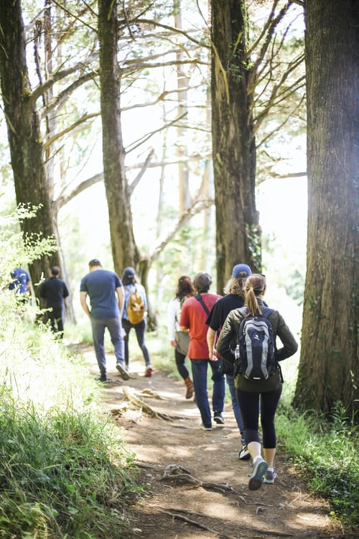

Gallwch gyfeirio pobl at:
Wefan GIG 111: Ymarfer Corff i gael gwybodaeth
Neu i ganfod cyfleusterau yn eich ardal chi, gall pobl ymweld â gwefan yr awdurdod lleol. Yma, gall pobl ganfod manylion lleoedd fel canolfannau hamdden, mannau gwyrdd, llwybrau sy’n addas i blant a phobl ag anabledd, traethau a mwy.
Cliciwch y ddolen i Ddod o hyd i’ch awdurdod lleol | llywodraeth.cymru
Gall meddyg teulu atgyfeirio pobl y mae angen cymorth ychwanegol arnynt sy’n anweithgar neu y mae perygl iddynt brofi cyflwr iechyd hirdymor neu gronig, neu sydd eisoes yn dioddef cyflwr o’r fath, i’r Cynllun Cenedlaethol i Atgyfeirio Cleifion i Wneud Ymarfer Corff
Gall gweithwyr iechyd proffesiynol atgyfeirio unigolion i gynllun ymarfer corff lleol a byddant yn derbyn:
asesiad cychwynnol,
arolwg ar ôl 4 wythnos
rhaglen ymarfer corff wedi’i graddio’n briodol am 16 wythnos
Arolwg dilynol ar ôl 52 wythnos.

Slide 17

Atal Diabetes Math 2
Mae mwy na 200,000 o bobl yng Nghymru yn byw gyda diabetes, ac mae gan naw o bob 10 ohonynt ddiabetes math 2⁷.
Diabetes yw un o brif achosion colli golwg. Os oes gan rywun ddiabetes maen nhw’n fwy tebygol o ddatblygu cataractau, glawcoma a retinopathi⁸.
Meysydd ar gyfer gweithgaredd gwella ansawdd mewn optometreg
Gallwch chi a’ch cydweithwyr helpu i atal Diabetes math 2 drwy:
Adnabod y ffactorau risg ar gyfer datblygu diabetes e.e. Oedran, ethnigrwydd, hanes teuluol, profiad o ordewdra
Annog pobl i ddeall eu risg o ddatblygu diabetes gan ddefnyddio Offeryn ‘Know Your Risk’ Diabetes UK
Rhoi cyngor ar y risgiau yn sgil diabates i iechyd y llygaid a’r deilliannau iechyd ehangach
Cyfeirio unigolion sy’n wynebu risg, at eu meddyg teulu i drafod cael prawf gwaed i fesur eu lefelau HbA1c
Mae nifer y bobl ar y Gofrestr Clefyd Diabetig Gofal Sylfaenol wedi cynyddu 60,000 ers 2009, sy’n gynnydd o 40% mewn ychydig dros ddeng mlynedd⁷.
Mae’r dystiolaeth yn awgrymu, drwy gefnogi pobl i wneud newidiadau i’w ffordd o fyw, gellid atal dros hanner yr achosion o ddiabetes math 2.

Slide 18
Cyfeiriadau
7 ICC (2023). Mynychder diabetes - tueddiadau, ffactorau risg, ac amcanestyniadau 10 mlynedd. Ar gael yma: https://icc.gig.cymru/gwasanaethau-a-thimau/arsyllfa/data-a-dadansoddi/mynychder-diabetes-tueddiadau-ffactorau-risg-ac-amcanestyniadau-10-mlynedd/ [Fel ar 17/11/2023]
8 Diabetes UK. Diabetic Retinopathy – Diabetes and Eye Problems.
1 StatsCymru. Ffordd o fyw oedolion yn ôl oedran a rhyw 2022-23.
2 Llywodraeth Cymru. Arolwg Cenedlaethol Cymru, 2016-17.
3 Smoking in Wales. Smoking Toolkit Study, 2023.
4 StatsCymru, Smygwyr sy’n byw yng Nghymru y cadarnhawyd drwy fonitro carbon monocsid eu bod yn dal i lwyddo i roi’r gorau i smygu ar ôl 4 wythnos, 2019-20.
5 Karimi, S., Arabi, A., a Shahraki, T. (2021). Alcohol and the Eye. Journal of Opthalmic and Vision Research, 16(2).
6 BMJ Learning. The Importance of Physical Activity Learning Module 1. Ar gael yma: http://learning.bmj.com/learning/info/getting-started.html [Fel ar 8/6/2018].

Slide 19
Cyhoeddwyd: Chwefror 2024

